Slide 1

Anglický jazyk
Renata Fehérová feherova.renata@zsobreziny.cz
 565 598 158

Slide 2
Skupiny
1. A + 1. B + 1. C / týdně 45 minut
dvě skupiny v rámci každé třídy
začátečníci / úplní začátečníci
Aj / Čj

Slide 3

Jak probíhá angličtina v 1.třídě?
práce s interaktivní tabulí (pracovní sešit) + interaktivní hry, kvízy, pexesa aj. (odkazy v Bakalářích)
poslech, opakování, děti NEpíší
obrázkový slovník – na začátku každé lekce + slovní zásoba – pracovní sešit (7 lekcí + SZ)
domácí úkoly (deníček) + označený v prac. sešitě + zadáno v Bakalářích
testy na konci každé lekce
hodnocení (kritéria hodnocení – předá vyučující Aj své skupině – přes Komens)

Slide 4


Webové stránky
Student's site – pro žáčky
https://elt.oup.com/student/happyhouse/?cc=cz&selLanguage=cs
Parents' resources – pro rodiče
https://elt.oup.com/parents/resources/oxfordparents/?cc=cz&selLanguage=cs&mode=hub

Slide 5
Webové stránky – další procvičování
Wordwall – procvičování pomocí interaktivních cvičení
https://wordwall.net/resource/11386757/clothes
Baamboozle – interaktivní hry
https://www.baamboozle.com/game/737581
Online odkazy pro domácí procvičování najdete vždy v Bakalářích
Youtube – videa (písně)
https://www.youtube.com/watch?v=AdZk314eVJQ
Kahoot! – online kvízy
https://create.kahoot.it/share/colors/c6e1a5d8-72ab-43d1-ba02-d76a5a6b4010

Slide 6
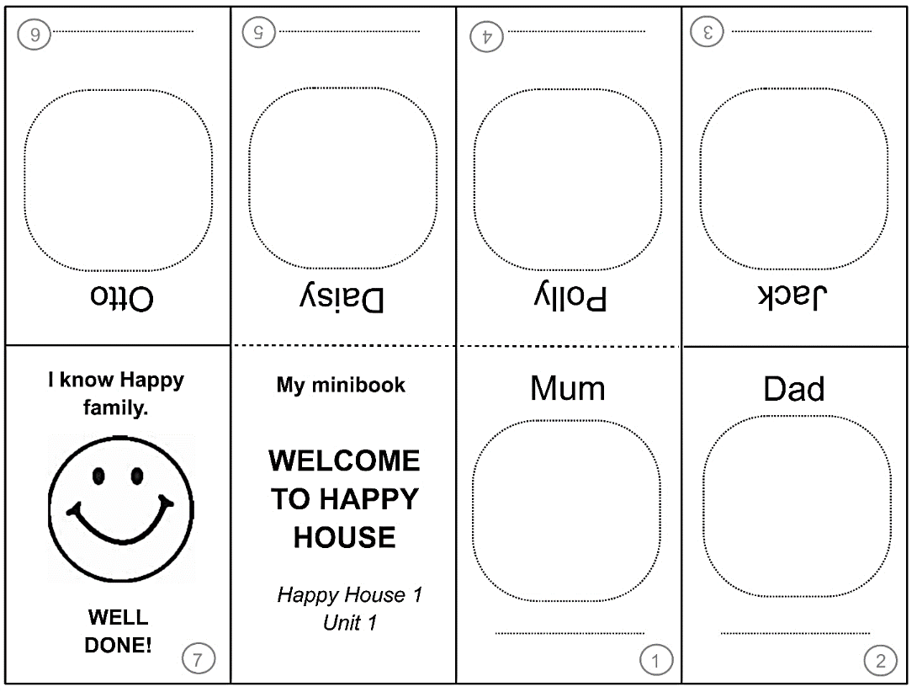
Obrázkový slovník

Slide 7
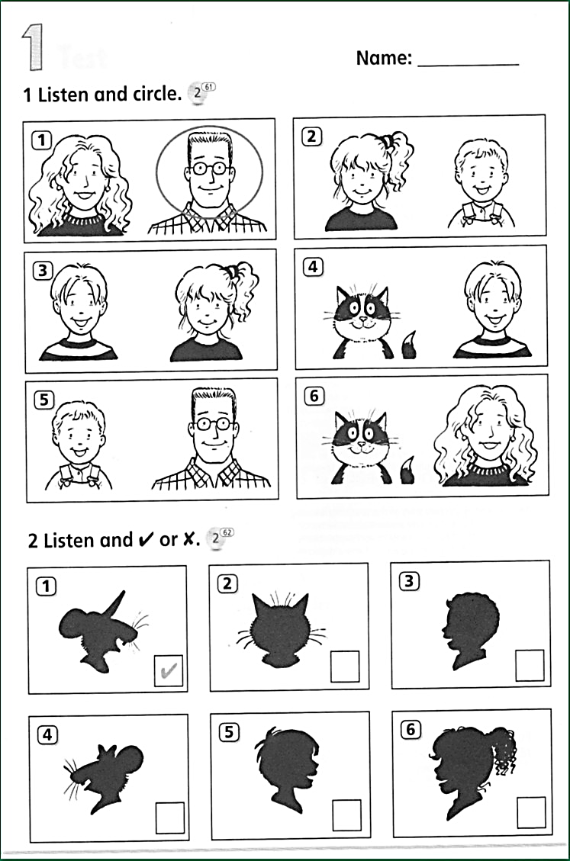
Test
✓

Slide 8




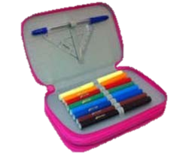

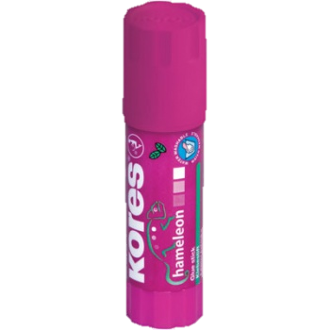
Pomůcky
deníček na úkoly – jen AJ!
desky s fóliemi
obalený a podepsaný pracovní sešit
penál, žákovská knížka, lepidlo
Pro rodiče → Bakaláři
7x

Slide 9
Co nabízíme?
Anglie, Holandsko
zkoušky 5. a 9. ročník (na jazykové úrovni A1, B1/B2)
konverzační soutěž AJ

Slide 10
DĚKUJI ZA POZORNOST A
TĚŠÍME SE NA SPOLUPRÁCI.
☺

